Slide 1
Специальность: 38.02.01 «Экономика и бухгалтерский учет по отраслям»
МИНИСТЕРСТВО ОБРАЗОВАНИЯ, НАУКИ И МОЛОДЕЖНОЙ ПОЛИТИКИ КРАСНОДАРСКОГО КРАЯ
Государственное автономное профессиональное образовательное учреждение Краснодарского края «Новороссийский колледж строительства и экономики» (ГАПОУ КК «НКСЭ»)
По МДК 02.02: «Бухгалтерская технология проведения и оформление инвентаризации»
Кейс
на тему: «Порядок проведения инвентаризации в организации ООО «Атмосфера»

Slide 2
Цели и задачи:
Определение и виды инвентаризации в организации ООО «Атмосфера»
Состав инвентаризационной комиссии в организации.
Документы и порядок проведения инвентаризации в организации ООО «Атмосфера»
Бухгалтерские проводки по инвентаризации в организации.

Slide 3






Богатства не обещаем-достаток гарантируем!
Девиз:

Slide 4
Основное понятие инвентаризации
Инвентаризация - это один из элементов метода бухгалтерского учета, предполагающий проверку:
основных средств,
нематериальных активов,
товарно-материальных ценностей,
незавершенного производства,
денежных средств,
расчетов и их сопоставление с данными учета.
Инвентаризацию проводят на всех предприятиях не зависимо от форм собственности, вида деятельности и режима работы.
Инвентаризацию проводит специальная комиссия, назначаемая ответственным лицом, отвечающим за проверяемые ценности. Периодичность, сроки проведения инвентаризаций, состав инвентаризационной комиссии утверждают в учетной политике, разрабатываемой каждым хозяйствующим субъектом.
Перед началом инвентаризации членам рабочих инвентаризационных комиссий вручают приказ, в котором устанавливают сроки начала и окончания работы. Ко дню окончания снятия фактических остатков должна быть закончена обработка всех документов по приходу и расходу ценностей, произведены соответствующие записи в карточках (книгах) аналитического учета и выведены остатки на день инвентаризации

Slide 5
Виды инвентаризации в организации ООО «Атмосфера»
1. По объему проверяемых объектов:
-полная (проводится перед составлением годовой отчетности и охватывает все имущество и расчетные отношения, все виды средств не принадлежащих предприятию);
-частичная (охватывает конкретные виды имуществ или обязательств организации).
2. По способу проведения:
-натуральная (проведение процедур подсчета, взвешивания и обмера);
-документальная (проверка наличия и правильности оформления документов).
3. По назначению:
-плановая (проводится в соответствии с датами, установленными в приказе руководителя, оформляемом до начала отчетного года);
-внеплановая (проводится как дополнительный вид контроля. Например, в виду ряда обстоятельств: стихийных бедствий, форс-мажоров, смены ответственных сотрудников ).
4. В зависимости от инициатора проведения:
-бухгалтерская (проводится в соответствии с принятой учетной политикой и на основании приказа руководителя),
-налоговая (осуществляется на основании приказа руководителя ИФНС)

Slide 6
Инвентаризационные комиссии
Центральная ИК
СОСТАВ
1. Руководитель организации или его заместителя (или начальника структурного подразделения) (председатель комиссии);
2. Главный бухгалтер или его заместитель;
3. Начальники структурных подразделений (служб);
4. Работники организации
Рабочие ИК
СОСТАВ
1. Представитель руководителя организации, назначившего инвентаризацию (руководитель или его заместитель, начальник структурного подразделения - председатель комиссии);
2. Специалисты (экономисты, работники бухгалтерской службы)
Должны включаться опытные специалисты в зависимости от специфики проводимой инвентаризации, имеющие необходимые навыки, знания.

Slide 7
Функции Инвентаризационной Комиссии
ЦИК
оказывает методическую помощь РИК по вопросам проведения инвентаризаций
проводит контрольные проверки результатов инвентаризаций, выполненных РИК
РИК
осуществляют инвентаризацию активов и обязательств организации
оформляют результаты инвентаризации необходимыми документами
рассматривает материалы инвентаризаций, представленные РИК
готовит предложения по регулированию результатов инвентаризации и представляет их на рассмотрение руководителю организации с материалами инвентаризации
получают от материально ответственных лиц объяснительные записки о причинах выявленных инвентаризацией излишков, недостач, порчи ценностей
принимают решение по регулированию выявленных ими результатов инвентаризации и представляют его вместе с материалами инвентаризаций на рассмотрение ЦИК.

Slide 8
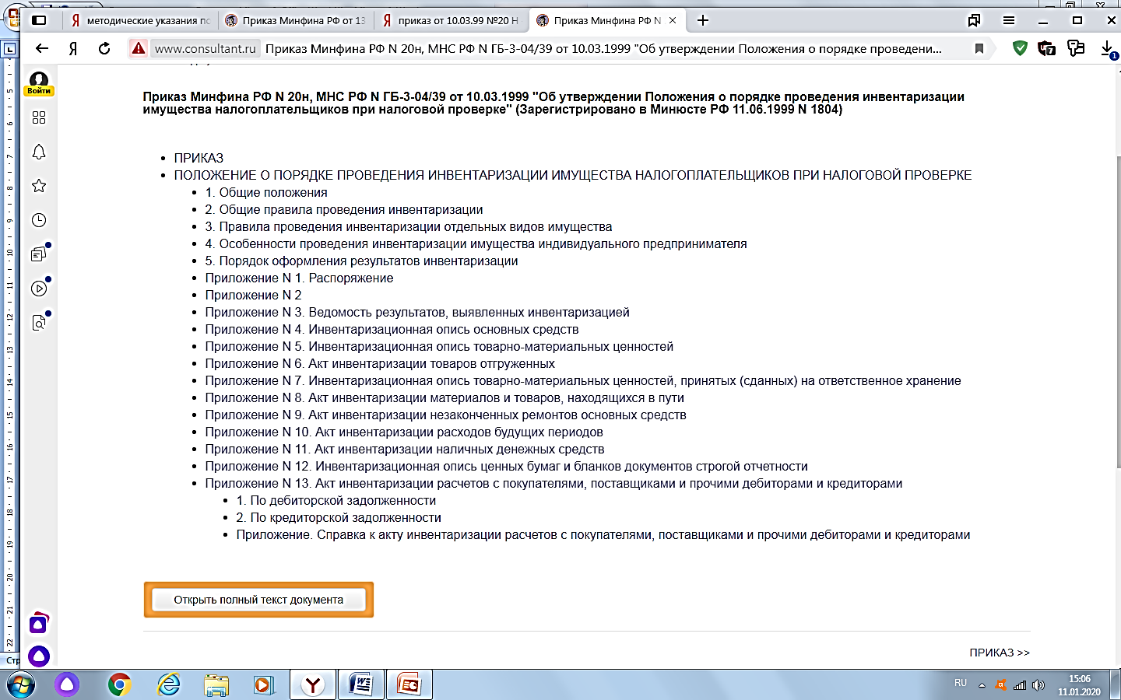

Slide 9
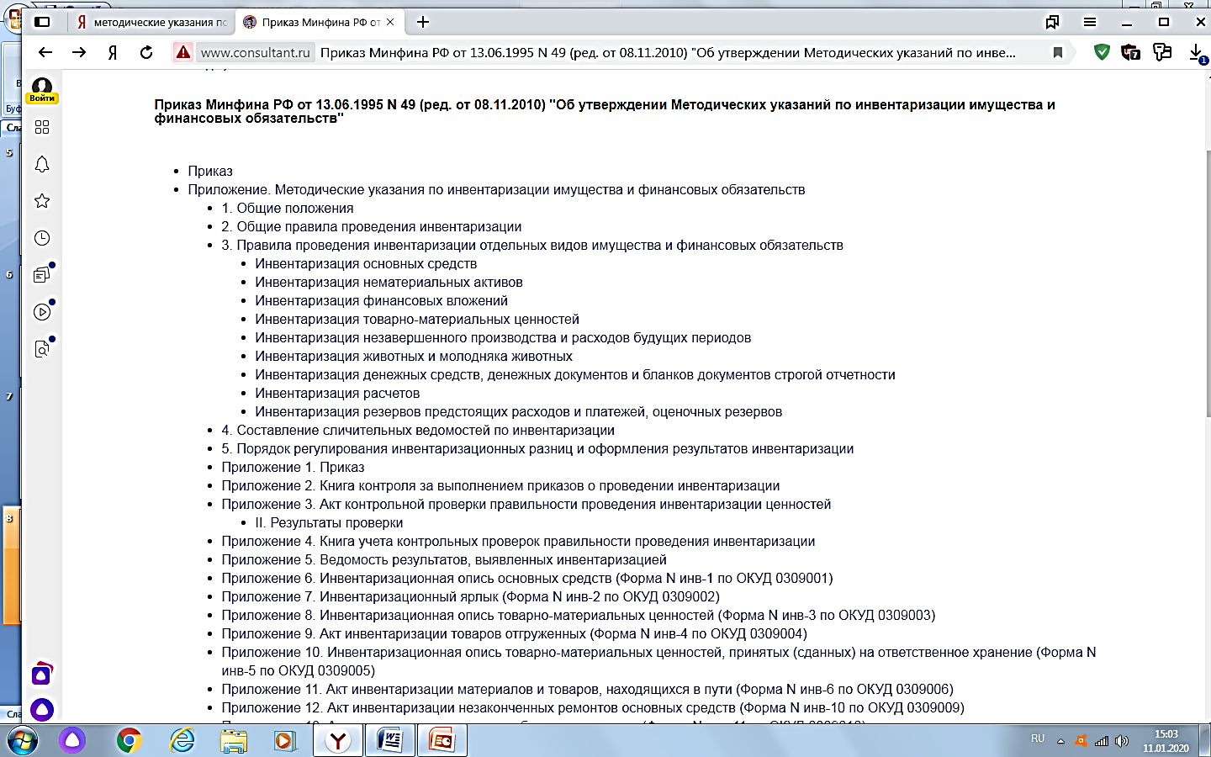

Slide 10
Формы первичных учетных документов в организации ООО «Атмосфера»
ИНВ-1 | Инвентаризационная опись ОС
ИНВ-1а | Инвентаризационная опись НМА
ИНВ-3 | Инвентаризационная опись ТМЦ
ИНВ-15 | Акт инвентаризации наличных денежных средств
ИНВ-17 | Акт инвентаризации расчетов с покупателями, поставщиками
ИНВ-18 | Сличительная ведомость результатов инвентаризации ОС
ИНВ-19 | Сличительная ведомость результатов инвентаризации ТМЦ
ИНВ-22 | Приказ о проведении инвентаризации
ИНВ-23 | Журнал учета контроля за выполнением приказа о проведении инвентаризации

Slide 11
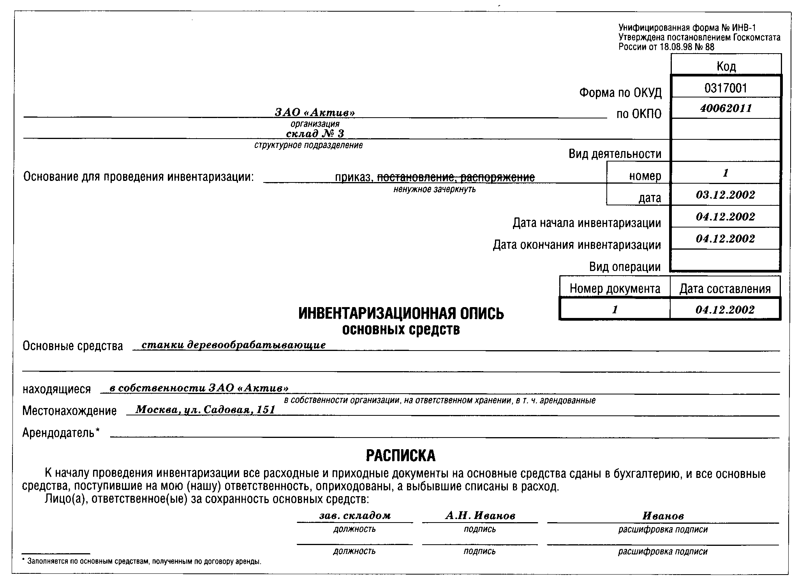

Slide 12
В описи необходимо указывать:
Здания (назначение, основные материалы,, площадь, число этажей, год постройки);
Дороги (тип, протяженность, материал покрытия, ширина полотна);
Стоимость выявленных, но ранее не учтенных объектов, определяется исходя из рыночных цен на основании составленного акта. Экспертным путем определяется износ.
По арендованным и основным средствам на ответственном хранении делается отдельная опись со ссылкой на подтверждающие документы

Slide 13
Дебет | Кредит | Описание типа операции | Документ-основание
01 субсчет «Выбытие» | 01 | Списывается первоначальная стоимость основных средств | № ОС-4 «Акт о списании объекта основных средств (кроме автотранспортных средств)»; № ОС-4а; № ОС-4б; Бухгалтерская справка-расчет
02 | 01 субсчет «Выбытие» | Списывается начисленная амортизация | Бухгалтерская справка-расчет
94 | 01 | Списывается остаточная стоимость
83 | 94 | Списывается производственная дооценка
73-2 | 94 | Списывается недостача на виновных лиц по остаточной стоимости | № ИНВ-1 «Инвентаризационная опись основных средств»; № ИНВ-26 «Ведомость учета результатов, выявленных инвентаризацией»
73-2 | 98-4 | Отражается разница между остаточной стоимостью недостающих основных средств и их рыночной стоимостью, подлежащей списанию с виновных лиц | Бухгалтерская справка-расчет
50, 70 | 73-2 | Задолженность по недостачам погашается виновным лицом | № КО-1 «Приходный кассовый ордер»; № Т-49 «Расчетно-платежная ведомость»
98-4 | 91-1 | Разница между остаточной стоимостью недостающих основных средств и их рыночной стоимостью отражается как доходы текущего периода (в процессе погашения задолженности виновными лицами) | Бухгалтерская справка-расчет

Slide 14
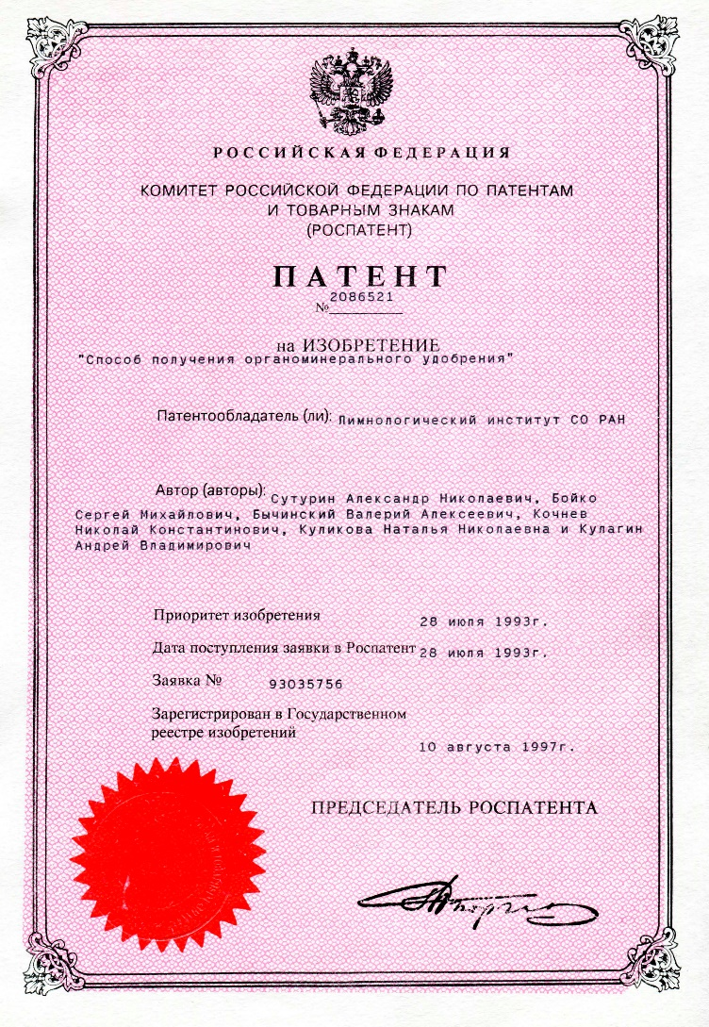
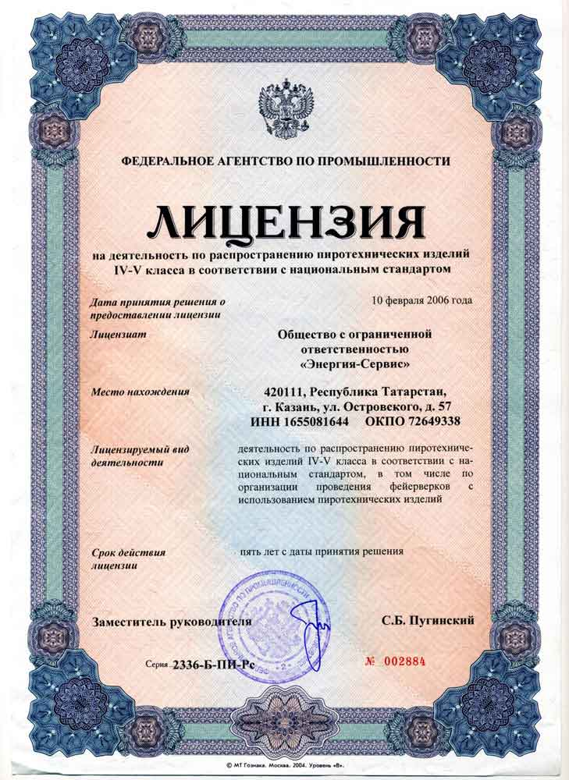
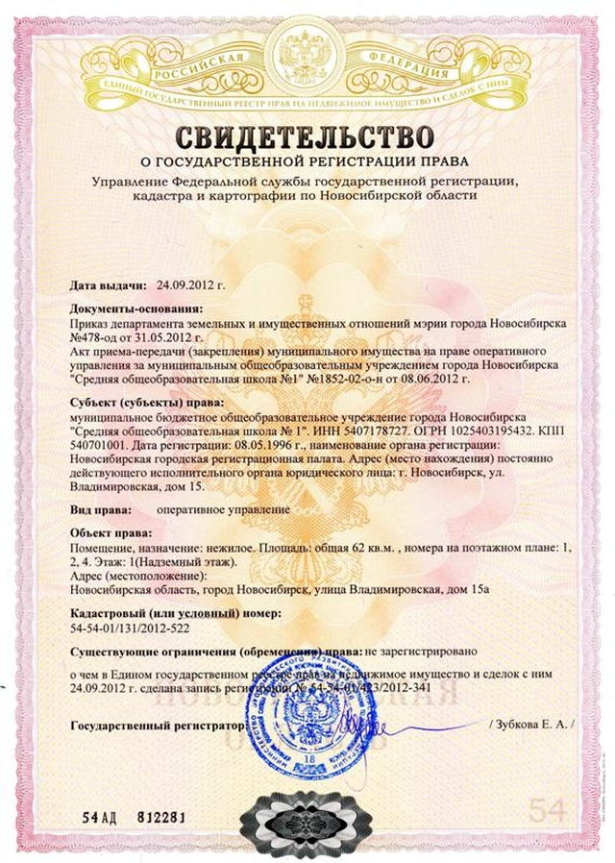

Slide 15
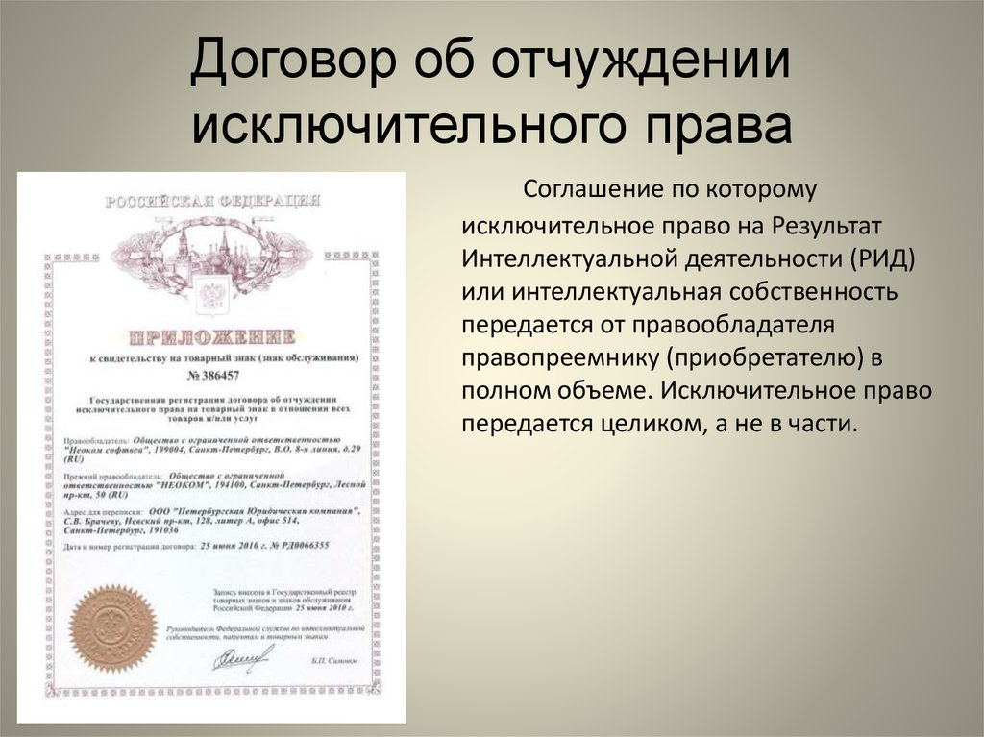

Slide 16
ВЫВОД
Таким образом, можно сделать вывод, :
Инвентаризация в ООО «Атмосфера»проводится в соответствии с действующим законодательством.

Slide 17
Предложение:
По данному кейсу можно предложить:
Усовершенствовать проведение выборочных инвентаризаций путем привлечения специалистов по логистике.
Использовать все документы при проверке инвентаризационной комиссией.
Проверять досконально внесённые реквизиты в инвентаризационные описи и сразу вносить исправления.

